Slide 1
Bài 6. Cấu trúc thông tin quản trị trong quản trị hệ thống
TS. Trần Hoàng Hải
Bộ môn TT&MMT
Viện CNTT&TT, ĐHBKHN
Notes:
1
1

Slide 2
Nội dung trình bày
Mở đầu
Cú pháp ASN.1
Basic Encoding Rules (BER)

Slide 3
Mở đầu
Ví dụ đối tượng snmp
sysServices OBJECT-TYPE
SYNTAX INTEGER (0..127)
MAX-ACCESS read-only
STATUS current
DESCRIPTION
"A value which indicates the set of services that this entity may potentially offer. The value is a sum. This sum initially takes the value zero. Then, for each layer, L, in the range 1 through 7, that this node performs transactions for, 2 raised to (L - 1) is added to the sum. For example, a node which performs only routing functions would have a value of 4 (2^(3-1)). For systems including OSI protocols, layers 5 and 6 may also be counted”
::= { system 7 }

Slide 4
Mở đầu
Tại tầng ứng dụng, 2 thực thể truyền thông với nhau qua dịch vụ tầng dưới → truyền logic
Để trao đổi thông tin → sử dụng cùng ngôn ngữ
Trong quản trị mạng → quan tâm tới
  Cú pháp
  Hình thức mô tả (hơn ngữ nghĩa)
Các thực thể dùng cú pháp trao đổi thông tin với nhau → phổ biến : ASN.1 (Abstract Syntax Notion 1)
Ở lớp dưới dữ liệu chuyển về dạng nhị phân → có luật đóng gói (các tầng khác nhau dùng khác nhau). → Với tầng ứng dụng – trình diễn → BER
  Trên 1 nút, giữa thực thể lớp ứng dụng và trình diễn có Cú pháp truyền thông tin → luật mã hóa
  Thông tin cú pháp trừu tượng → cú pháp truyền

Slide 5
Cơ bản về ASN.1
Là một ngôn ngữ mô tả không phụ thuộc hệ thống
Trình bày trong chuẩn CCITT (X.208) và ISO (ISO 8824)
Định nghĩa cú pháp trừu tượng biểu diễn thông tin
Định nghĩa cấu trúc của PDU tầng trình diễn và ứng dụng
Định nghĩa MIB của SNMP và OSI
Notes:
4

Slide 6
Một số quy định cơ bản
Quy định bộ chữ - Tập ký hiệu (bộ chữ) : dùng tất cả các ký tự bảng mã ASCII
Luật tạo tổ hợp có thể và dùng các tổ hợp ấy để mã hóa thông tin để trao đổi
Luật tạo từ : chuỗi liên tiếp các chữ cái, chữ số và “-”
  Độ dài <255, gồm 3 loại : từ khóa (keyword), từ thông thường (normal word) và từ mới (new word)
  Khi mã hóa → gán ý nghĩa cho từ
Luật tạo câu : liên kết các từ để mô tả hoạt động, hoạt động mới
Luật dựng bài viết

Slide 7
Các loại từ trong ASN.1
Từ khóa (keyword)
  Thường là chuỗi chữ cái (viết hoa)
  Dùng đặt tên kiểu dữ liệu sẵn có
  Quy định cấu trúc bài viết, mô tả hoạt động thường gặp
Định danh (identifier)
  Bắt đầu bằng một chữ thường
  Mô tả biến
Từ thường gặp (Normal Word)
  Bắt đầu bằng một ký tự hoa
  Tên kiểu dữ liệu được dẫn suất từ kiểu dữ liệu đã có
Chú thích (Comment)
  Là nội dung nằm giữa cặp “--” và “--“ (vd : -- comment -- )
Nhiều ký tự cách (space) đều được coi là một khoảng cách đơn

Slide 8
Các loại từ trong ASN.1
Ví dụ:
Married ::= BOOLEAN
Age ::= INTEGER
Picture ::= BIT STRING
Form ::= SEQUENCE { name PrintableString,
age Age,
married Married,
marriage-certificate Picture OPTIONAL }

Slide 9
Các thuật ngữ ASN.1
Cú pháp trừu tượng (Abstract Syntax)
  Mô tả những cấu trúc dữ liệu chung
  Cho phép định nghĩa mọi kiểu dữ liệu và giá trị
Kiểu dữ liệu (Data Type)
  Tên một tập giá trị - có thể loại đơn hoặc có cấu trúc
Mã hóa (Encoding)
  Chuỗi có thứ tự các octet dùng để biểu diễn một giá trị dữ liệu
Luật mã hóa (Encoding Rules)
  Mô tả tham chiếu từ một cú pháp này sang cú pháp khác
Cú pháp truyền (Transfer Syntax)
  Mô tả cách dữ liệu thực sự được biểu diễn dưới dạng bit khi truyền
Notes:
4

Slide 10
Cú pháp trừu tượng và cú pháp truyền
User
User
user presentation
mapping
user presentation
mapping
Local storage
(e.g, MIB)
Local storage
(e.g, MIB)
local
mapping
Application
component
Application
component
local
mapping
Abstract
Syntax
(e.g., ASN.1)
encoding
rules
encoding
rules
data transfer
component
(e.g, TCP, OSI
session)
data transfer
component
(e.g, TCP, OSI
session)
Transfer
Syntax
(e.g., BER)
Notes:
4

Slide 11
Các kiểu dữ liệu trong ASN.1
Đơn giản (Primitive)
  Là các kiểu nguyên tử (atomic type), không có thành phần con bên trong
  Là các kiểu dữ liệu dựng sẵn
Có cấu trúc (Structured)
  Những kiểu dữ liệu chia thành các thành phần
Dẫn suất (Tagged)
  Kiểu dữ liệu là tập con những dữ liệu khác
Kiểu khác (Other)
  Những kiểu CHOICE và ANY
Phép gán → “::=”
  Được sử dụng linh hoạt như gán kiểu dữ liệu cho biến, giá trị biến
Lưu ý : Mọi kiểu dữ liệu ASN.1 (trừ CHOICE và ANY) đều có một TAG chứa tên lớp và số TAG không âm
Notes:
4

Slide 12
Các kiểu dữ liệu đơn
BOOLEAN (1)
INTEGER (2)
  Số nguyên
OCTET STRING (4)
  Chuỗi các bytes (8-bit bytes)
NULL (5)
OBJECT IDENTIFIER (OID) (6)
  Tập các gia trị kết hợp với thông tin đối tượng theo chuẩn
REAL (9)
  Kiểu số thực
ENUMBERATED (10)
  Kiểu đếm được
  vd : EthernetAdapterStatus ::= ENUMBERATED {normal(0), degraded (1), offline (2), failed (3) }
Lưu ý : ASN.1 còn nhiều kiểu khác theo chuẩn UNIVERSAL
Notes:
4

Slide 13
Khai báo kiểu dữ liệu
Cú pháp: <tên_kiểu> ::= <kiểu>
Ví dụ:
Counter ::= INTEGER
IpAddress ::= OCTET STRING
Months ::= ENUMERATED { january (1),
february (2),
march (3),
april (4),
may (5),
june (6),
july (7),
august (8),
september (9),
october (10),
november (11),
december (12)}
Notes:
4

Slide 14
Các kiểu dữ liệu đơn
Để thông báo cho máy nhận loại/ kiểu dữ liệu nhận thì giá trị gửi được kèm với thông tin thẻ (TAG).
Thẻ TAG mặc định cho các dữ liệu kiểu đơn là ‘universal’.
Trong nhiều trường hợp thì thẻ TAG mặc định không đủ để mang lại thông tin về giá trị cho các dữ liệu có cấu trúc
Ví dụ:
Coordinates ::= SET { x [1] INTEGER, y [2] INTEGER, z [3] INTEGER OPTIONAL }
Afters ::= CHOICE { cheese [0] PrintableString, dessert[1] PrintableString }
Notes:
4

Slide 15
Các kiểu dữ liệu đơn
Gán giá trị: when defining new types, value members of these types can be defined explicitly. A value assignment also uses the symbol “::=”, but a value should be referenced by a word starting with a lower-case letter and must be governed by a type (a name starting with an upper-case letter).
Ví dụ:
counter Lottery-number ::= 45
sextuple Lottery-draw ::= { 7, 12, 23, 31, 33, 41 }
pair Coordinates ::= { x 5, y -3 }
choice Afters ::= dessert:"profiterolles"
Notes:
4

Slide 16
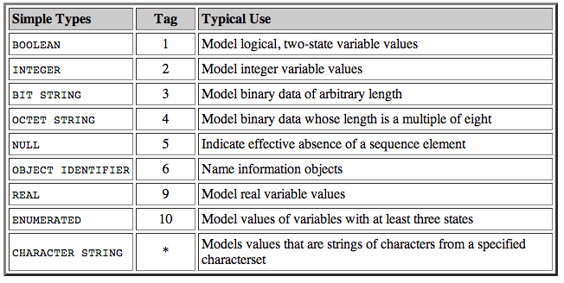
Các kiểu dữ liệu đơn
Notes:
4

Slide 17
Các kiểu dữ liệu đơn
Kiểu Boolean chỉ có 2 giá trị TRUE và FALSE
Ví dụ:
Gender ::= BOOLEAN –
Male=true, Female=false
Notes:
4

Slide 18
Các kiểu dữ liệu đơn
Kiểu Interger bao gồm một tập các giá trị hữu hạn số nguyên.
Ví dụ:
Age ::= INTEGER (0 .. MAX)
Age ::= INTEGER (0 .. 120)
Notes:
4

Slide 19
Các kiểu dữ liệu đơn
Kiểu Bit String bao gồm một tập có thứ tự các bit 0 và 1 ở hệ nhị phân hoặc thập lục phân (kết thúc bởi B hoặc H)
Kiểu Bit String có số hiệu trong ngoặc để ám chỉ địa chỉ/ location của chuỗi bít.
Ví dụ:
Occupation ::= BIT STRING
{
clerk (0)
editor (1)
artist (2)
publisher (3)
}
DaysOpen ::= BIT STRING { monday (0), tuesday (1), wednesday (2), thursday (3), friday (4), saturday (5), sunday (6) }
Notes:
4

Slide 20
Các kiểu dữ liệu đơn
Chú ý:
  Kiểu Octet String bao gồm một tập có thứ tự các bit 0 và 1 ở hệ nhị phân hoặc thập lục phân của một hay nhiều octets
  Kiểu Octet String tương tự như Bit String là các giá trị kết thúc bởi B hoặc H ở hệ thập lục phân.
  Ví dụ: ‘1101000100011010'B và ‘82DA’H là những giá trị đúng kiểu Octet String
Notes:
4

Slide 21
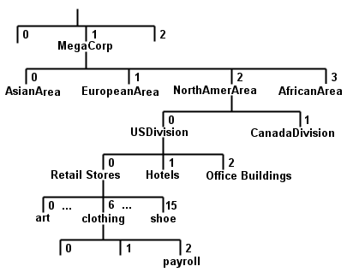
Các kiểu dữ liệu đơn
Kiểu Object Identifier để đặt tên thông tin đối tượng theo chuẩn cây định danh phân cấp (object identifier tree) .
Notes:
4

Slide 22
Các kiểu dữ liệu đơn
Ví dụ:
ClothingType ::= OBJECT IDENTIFIER
payroll ClothingType ::= {0 6 2}.
Notes:
4

Slide 23
Các kiểu dữ liệu đơn
Kiểu ENUMERATED tương tự như kiểu INTEGER nhưng các giá trị định danh là duy nhất và không đổi.
Ví dụ về ENUMERATED
ColorType ::= ENUMERATED
{
red (0)
white (1)
blue (2)
}
Notes:
4

Slide 24
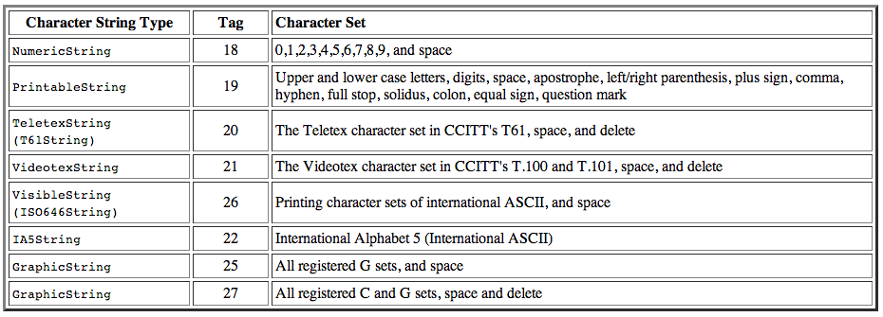
Các kiểu dữ liệu đơn
Kiểu Character String bao gồm một số kiểu chuỗi định nghĩa bởi ISO và CCITT
Notes:
4

Slide 25

Các giá trị cho kiểu trong SNMP
SNMPv1
protocol
SNMPv2
protocol
ASN.1 Tag
Tag
Number
Tag
Value
Type
INTEGER/Integer32
UNIVERSAL 2
0x02
0x02
OCTET STRING
UNIVERSAL 4
0x04
0x04
NULL
UNIVERSAL 5
0x05
0x05
OBJECT IDENTIFIER
UNIVERSAL 6
0x06
0x06
SEQUENCE
UNIVERSAL 16
0x10
0x30
IpAddress
APPLICATION 0
0x00
0x40
Counter/Counter32
APPLICATION 1
0x01
0x41
Gauge/Gauge32
APPLICATION 2
0x02
0x42
TimeTicks
APPLICATION 3
0x03
0x43
Opaque
APPLICATION 4
0x04
0x44
Counter64
APPLICATION 6
0x06
0x46
Notes:
4

Slide 26
Các lớp TAG trong ASN.1
UNIVERSAL
  Kiểu dữ liệu dựng sẵn, không phụ thuộc ứng dụng
APPLICATION
  Những kiểu ứng dụng cụ thể
CONTEXT-SPECIFIC
  Giới hạn ngữ cảnh một ứng dụng
PRIVATE
  Định nghĩa bởi người sử dụng
Notes:
4

Slide 27
Kiểu cấu trúc trong ASN.1
SET
  Một tập hợp các giá trị thuộc một hoặc nhiều kiểu
SET OF
  Một tập hợp các giá trị thuộc một kiểu dữ liệu duy nhất
SEQUENCE
  Một tập hợp có thứ tự các giá trị thuộc một hoặc nhiều kiểu
SEQUENCE OF
  Một tập hợp có thứ tự các giá trị thuộc một kiểu dữ liệu duy nhất
CHOICE
  Các giá trị mỗi khi gán giá trị có thể chọn tùy ý trong các giá trị
  vd : EthernetAdapterNumber ::= CHOICE {NULL, OCTET STRING }
ANY
  Chưa xác định giá trị mà khi thực hiện trao đổi thông tin mới gán giá trị cụ thể, thường qua lệnh
  ANY DEFINED BY <tên kiểu>
Notes:
4

Slide 28
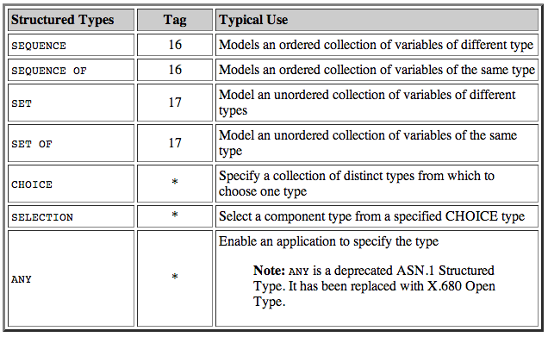
Kiểu cấu trúc trong ASN.1
Notes:
4

Slide 29
Kiểu cấu trúc trong ASN.1
CHOICE
  Lựa chọn kiểu dữ liệu
  Payment-method ::= CHOICE {
  check Check-number,
  credit-card SEQUENCE { number Card-number,
  expiry-date Date }
  }
Notes:
4

Slide 30
Kiểu cấu trúc trong ASN.1
SET
  Tập hợp các phần tử không phân biệt thứ tự (kiểu bất kỳ)
  Khai báo:
  UserAccount ::= SET {
  username [0] VisibleString,
  password [1] VisibleString,
  accountNr [2] INTEGER
  }
  Gán giá trị:
  myAccount UserAccount ::= {
  accountNr 4711,
  username “John”,
  password “john123”
  }
Notes:
4

Slide 31
Kiểu cấu trúc trong ASN.1
SET OF
  Tập hợp các phần tử cùng kiểu và không phân biệt thứ tự
  Khai báo:
  Keywords ::= SET OF VisibleString
  Gán giá trị:
  someASN1Keywords Keywords ::=
  { “INTEGER”, “BOOLEAN”, “REAL” }
Notes:
4

Slide 32
Kiểu cấu trúc trong ASN.1
SEQUENCE
  Tập hợp các phần tử có phân biệt thứ tự (kiểu bất kỳ)
  Khai báo:
  UserAccount ::= SEQUENCE {
  username VisibleString,
  password VisibleString,
  accountNr INTEGER
  }
  Gán giá trị:
  myAccount UserAccount ::= {
  username “John”,
  password “john123”,
  accountNr 4711
  }
Notes:
4

Slide 33
Kiểu cấu trúc trong ASN.1
SEQUENCE OF
  Tập hợp các phần tử có cùng kiểu và có phân biệt thứ tự
  Khai báo:
  MemberCountries ::= SEQUENCE OF VisibleString
  AccountRegistry ::= SEQUENCE OF UserAccount
  Gán giá trị:
  euMembers MemberCountries ::= {
  "Austria", "Belgium", "Denmark", "Finland",
  "France", "Germany", "Greece", "Ireland",
  "Italy", "Luxembourg", "The Netherlands",
  "Portugal", "Spain", "Sweden", "United Kingdom"
  }
Notes:
4

Slide 34
Thẻ (tag)
Dùng để bổ sung vào kiểu dữ liệu để tránh nhầm lẫn về dữ liệu bên nhận
Cặp thẻ : IMPLICIT và EXPLICIT viết trước kiểu dữ liệu
  IMPLICIT : ngầm định
  EXPLICIT : kiểu dữ liệu kèm theo
Thẻ quy định kiểu dữ liệu
  UNIVERSAL n : chấp nhận mọi nơi, chuẩn chung
  APPLICATION n : cho ứng dụng như SNMPv1
  PRIVATE n : dùng cho 1 phạm vi quốc gia, tổ chức
  vd : counter = [UNIVERSAL 2] IMPLICIT INTEGER
Để tránh nhầm lẫn thứ tự dữ liệu, có thể bổ sung thẻ phụ ngữ cảnh trong ngoặc vuông trước kiểu dữ liệu
  vd : counter ::=SET
  {counterName [0] IMPLICIT visibleString
  counterNumber [1] IMPLICIT INTEGER }

Slide 35
Ví dụ về ASN.1
Thông tin cá nhân một người
Name: John P Smith
Date of Birth: 17 July 1959
(other data)
Notes:
4

Slide 36
Ví dụ về ASN.1
Thông tin cá nhân một người
PersonnelRecord ::= [APPLICATION 0] IMPLICIT SET {
Name,
title [0] VisibleString,
dateOfBirth [1] Date,
(other types defined) }
Name ::= [APPLICATION 1] IMPLICIT SEQUENCE {
givenName VisibleString,
initial VisibleString,
familyName VisibleString }
Notes:
4

Slide 37
Ví dụ về ASN.1
Thông tin cá nhân một người
Name: James W Hong
Title: Associate Professor
Employee Number: 20292
Date of Hire: May 26, 1995
Name of Spouse: In-Young B Hong
Number of Children: 2
Child Information
Name: Suk D Hong
Date of Birth: 29 March 1988
Child Information
Name: Myungdo M Hong
Date of Birth: 10 August 1994
Notes:
4

Slide 38
Mô tả cấu trúc lưu trữ thông tin cá nhân
PersonalRecord ::= [APPLICATION 0] IMPLICIT SET {
Name,
title [0] VisibleString,
number EmployeeNo,
dateOfHire [1] Date,
nameOfSpouse [2] Name,
children [3] IMPLICIT SEQUENCE OF ChildInfo
DEFAULT {} }
ChildInfo ::= SET {
Name,
dateOfBirth [0] Date}
Name ::= [APPLICATION 1] IMPLICIT SEQUENCE {
givenName VisibleString,
initial VisibleString,
familyName VisibleString}
EmployeeNo ::= [APPLICATION 2] IMPLICIT INTEGER
Date ::= [APPLICATION 3] IMPLICIT VisibleString
Notes:
4

Slide 39
Mô tả một bản ghi bằng ASN.1
{ {givenName “James”, initial “W”, familyName “Hong”},
title “Associate Professor”
number 20292
dateOfHire “19950526”
nameOfSpouse {givenName “In-Young”, initial “B”,
familyName “Hong”},
children
{ { {givenName “Suk”, initial “D”,
familyName “Hong”},
dateOfBirth “19880329”},
{ {givenName “Myungdo”, initial “M”,
familyName “Hong”},
dateOfBirth “19940810”}
}
}
Notes:
4

Slide 40
Định nghĩa Module trong ASN.1
Được dùng để nhóm một số khai báo
Mỗi module được đặt tên bởi 1 chữ cái, được khai báo dưới dạng định danh
Các module có cấu trúc khai báo như sau
<modulereference> DEFINITIONS ::=
BEGIN
EXPORTS
IMPORTS
Danh_sách_lệnh_gán
END
Định nghĩa biến, kiểu dữ liệu cho phép lấy ra
Định nghĩa các biến, kiểu dữ liệu đã được khai báo
Lệnh gán kiểu, gán giá trị biến, macro cho module này
Notes:
4

Slide 41
Kiểu con
Là kiểu dữ liệu là một vùng kiểu dữ liệu khác
  INTEGER(0|1|2|5)
  INTEGER(0..30)
  OCTET STRING (SIZE(6))
  Inner Sub Typing : dùng bổ sung từ khóa OPTIONAL, PRESENT, ABSENT, WITH COMPONENTS

Slide 42
Macro trong ASN.1
Macro có thể được dùng để mở rộng cú pháp ASN.1 để định nghĩa những kiểu hay giá trị mới
Định nghĩa macro mô tả ký hiệu macro và được sử dụng để định nghĩa một tập các macro cụ thể
Một macro được tạo ra từ một định nghĩa macro bởi những giá trị cụ thể của các biến
Macro được dùng để mở rộng ASN.1 nhưng không dùng để mở rộng mã hóa
Notes:
4

Slide 43
Định dạng định nghĩa Macro
<macroname> MACRO ::=
BEGIN
TYPE NOTATION ::= <new-type-syntax>
VALUE NOTATION ::= <new-value-syntax>
<supporting-productions>
END
Notes:
4

Slide 44
Ví dụ về Macro
OBJECT-TYPE MACRO ::=
BEGIN
TYPE NOTATION ::= “SYNTAX” type (TYPE ObjectSyntax)
“ACCESS” Access
“STATUS” Status
VALUE NOTATION ::= value (VALUE ObjectName)
Access ::= “read-only” | “read-write” | “write-only” |
“not-accessible”
Status ::= “mandatory” | “optional” | “obsolete”
END
Notes:
4

Slide 45
Cơ bản về BER
BER – Basic Encoding Rules
Là một cách mô tả mã hóa mỗi kiểu ASN.1 thành xâu các octet
Dựa trên việc sử dụng độ-dài-kiểu (TLV – type-length-value)
Type
Length
Value
Các trường của giá trị ASN.1 mã hóa bằng BER
Notes:
4

Slide 46
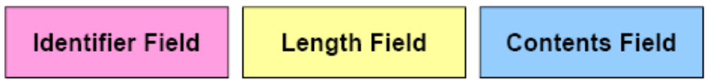
Luật mã hoá
Basic Encoding Rule of ASN.1 - BER
Giá trị ASN.1 được mã hoá bởi bộ 3
  Type: xác định kiểu dữ liệu
  Length: xác định độ dài của trường giá trị
  Value: nội dung giá trị
3 loại
  Loại 1: Primitive, mã hóa với độ dài hữu hạn các kiểu cơ sở
  Loại 2: Constructed, kiểu mã hóa với độ dài hữu hãn các kiểu có cấu trúc (SEQUENCE[OF], SET[OF])
  Loại 2: Constructed, kiểu mã hóa với độ dài vô hạn các kiểu có cấu trúc (SEQUENCE[OF], SET[OF])
Type
Length
Value

Slide 47
BER Type Field
0 : Primitive
1 : Construct
Class
BIT
8
7
6
5
4
3
2
1
Primitive/Contructed
Most significant
Least significant
Tag number
CLASS
Bit 8
Bit 7
Description
Universal
0
0
Kiểu dữ liệu định sẵn
Định nghĩa kiểu SNMP
Application
0
1
Context-Specific
1
0
Sử dụng theo ngữ cảnh
Private
1
1
Cá nhân
Notes:
4

Slide 48
Phương thức mã hóa BER
Cấu trúc TLV là cấu trúc đệ quy, nghĩa là chuyển dạng phức tạp về dạng đơn giản hơn cho đến khi đạt đến dạng dữ liệu đơn
Ba phương thức để mã hóa một giá trị của ASN.1 là :
  Kiểu dữ liệu đơn, độ dài mã hóa xác định
  Kiểu dữ liệu tự tạo, độ dài mã hóa xác định
  Kiểu dữ liệu tự tạo, độ dài mã hóa không xác định
    Việc lựa chọn phương thức phụ thuộc vào kiểu dữ liệu cũng như độ dài dữ liệu các kiểu dữ liệu đó
Notes:
4

Slide 49
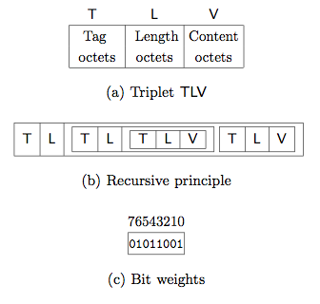
Phương thức mã hóa BER
BER Transfer Syntax
Notes:
4

Slide 50
Phương thức mã hóa BER
Hai dạng trường độ dài:
  Dạng ngắn : mô tả trong một octet
  Dạng dài : mô tả trong nhiều octet
Value
0
1
1
0
0
1
1
0
= 102
Short(0)/Long(1) form indicator
Value
1
0
0
0
0
0
1
1
0
1
1
1
0
0
1
1
0
1
0
1
1
0
0
1
1
0
1
1
0
1
0
1
= 7559605
Chỉ thị dạng dài/ngắn
Số octet chỉ độ dài dữ liệu
Giá trị độ dài
Notes:
4

Slide 51



Phương thức mã hóa BER
Mã hóa dữ liệu kiểu BOOLEAN.
Giá trị TRUE và FALSE được mã hóa như sau:
FALSE
TRUE (bất cứ giá trị nào ngoài null-octet)
Notes:
4

Slide 52

Phương thức mã hóa BER
Mã hóa dữ liệu kiểu NULL
Trường giá trị không có gì.
Notes:
4

Slide 53
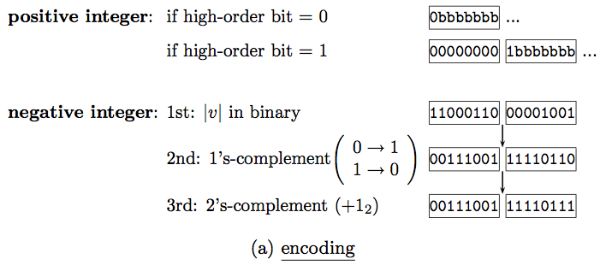
Phương thức mã hóa BER
Mã hóa dữ liệu kiểu INTERGER
Mã hóa như sau:
Notes:
4

Slide 54
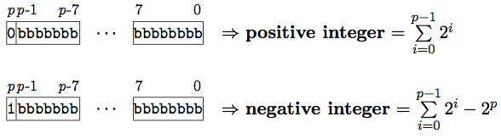
Phương thức mã hóa BER
Mã hóa dữ liệu kiểu INTERGER
Giải mã như sau:
Notes:
4

Slide 55
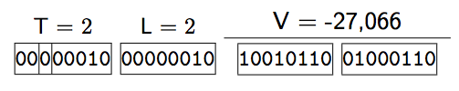
Phương thức mã hóa BER
Mã hóa dữ liệu kiểu INTERGER
Ví dụ: -27066
Notes:
4

Slide 56
Phương thức mã hóa BER
Mã hóa dữ liệu kiểu INTERGER
Ví dụ: -27066
Notes:
4

Slide 57
Ví dụ BER về số nguyên
0
0
0
0
0
0
1
0
0
0
0
0
0
0
0
1
Tag Universal 2
Length 1
0
0
0
0
0
0
0
0
Giá trị mã hóa là ?
Value 0
0
0
0
0
0
0
1
0
0
0
0
0
0
0
1
0
Tag Universal 2
Length 2
1
0
0
1
0
1
1
0
1
0
1
1
0
1
0
1
Value (1 of 2)
Value (2 of 2)
Giá trị mã hóa là gì ?
Notes:
4

Slide 58
Ví dụ BER mã hóa OCTET STRING
0
0
0
0
0
1
0
0
0
0
0
0
0
1
0
0
Tag Universal 4
Length 4
1
1
1
0
1
0
1
1
0
0
0
0
0
1
1
0
1st octet
2nd octet
1
0
0
1
1
0
0
1
0
0
1
1
0
1
1
1
3rd octet
4th octet
Overall Length = 6
Giá trị OCTET STRING mã hóa là ‘EB069937’
Notes:
4

